Slide 1
ЗАЧЕМ НУЖНО ЭКОНОМИТЬ ВОДУ?

Slide 2
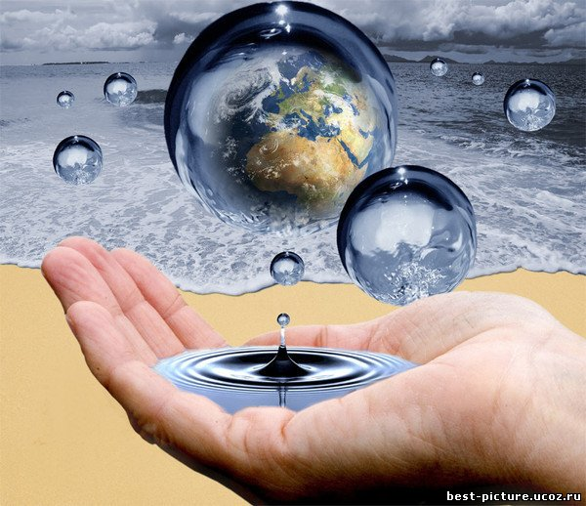
ЦЕЛЬ
ДАТЬ ОТВНТЫ НА ВОПРОСЫ:
Каковы запасы пресной воды?
Где используется пресная вода человеком?
Зачем экономить воду?

Slide 3
Вода в природе:

Slide 4
Вода в природе:
ЗАПАСЫ ПРЕСНОЙ ВОДЫ ОГРАНИЧЕНЫ !!!

Slide 5
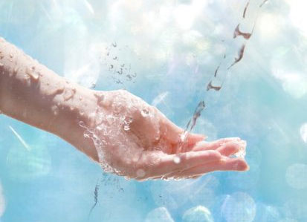
Использование пресной воды человеком
ЭНЕРГЕТИКА
ПРОМЫШЛЕННОСТЬ
БЫТОВЫЕ НУЖДЫ
СЕЛЬСКОЕ ХОЗЯЙСТВО

Slide 6
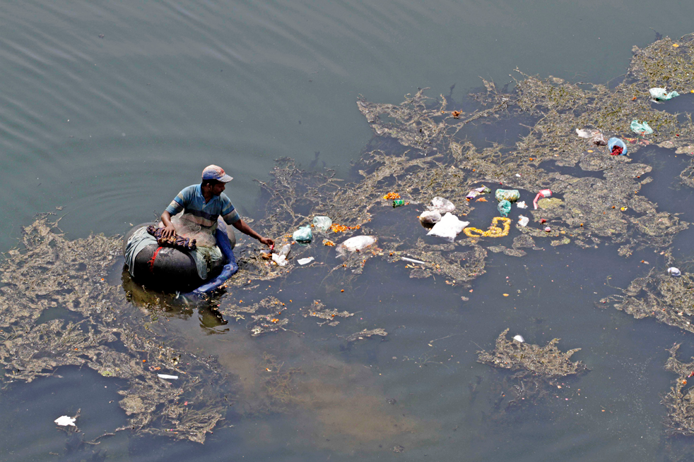
РЕЗУЛЬТАТЫ ЖИЗНЕДЕЯТЕЛЬНОСТИ ЧЕЛОВЕКА

Slide 7
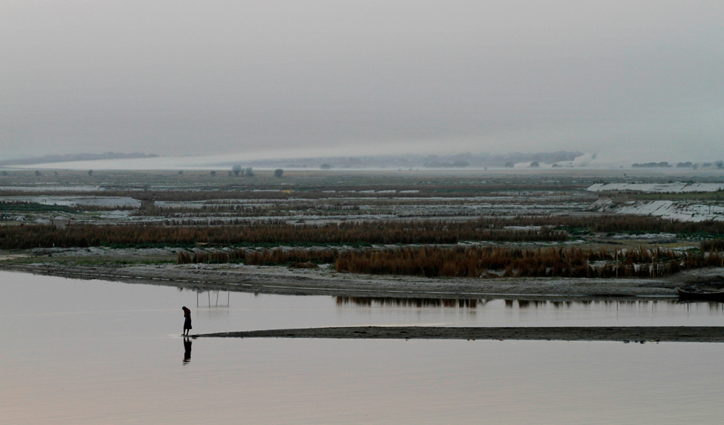
РЕЗУЛЬТАТЫ ЖИЗНЕДЕЯТЕЛЬНОСТИ ЧЕЛОВЕКА

Slide 8
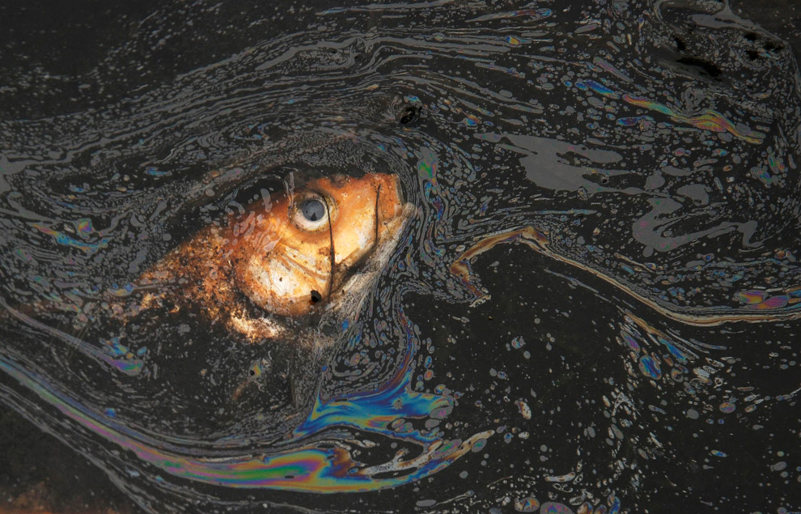
РЕЗУЛЬТАТЫ ЖИЗНЕДЕЯТЕЛЬНОСТИ ЧЕЛОВЕКА

Slide 9
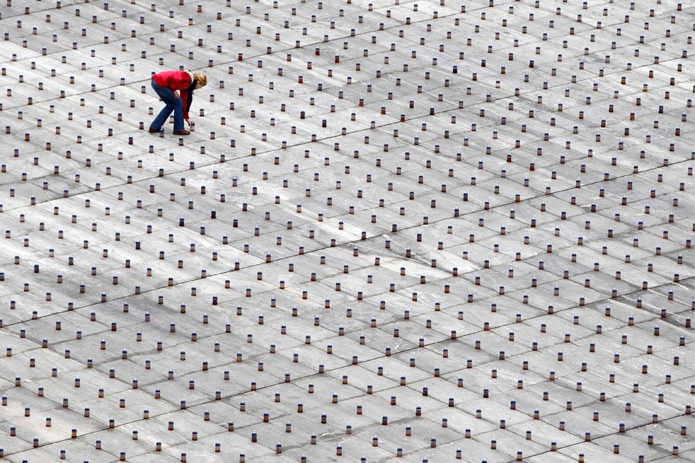
4000 детских бутылочек, заполненных загрязнённой водой расположены на Бундесплатц в Берне, Швейцария, 22 марта Всемирный день воды. Peter Klaunzer

Slide 10
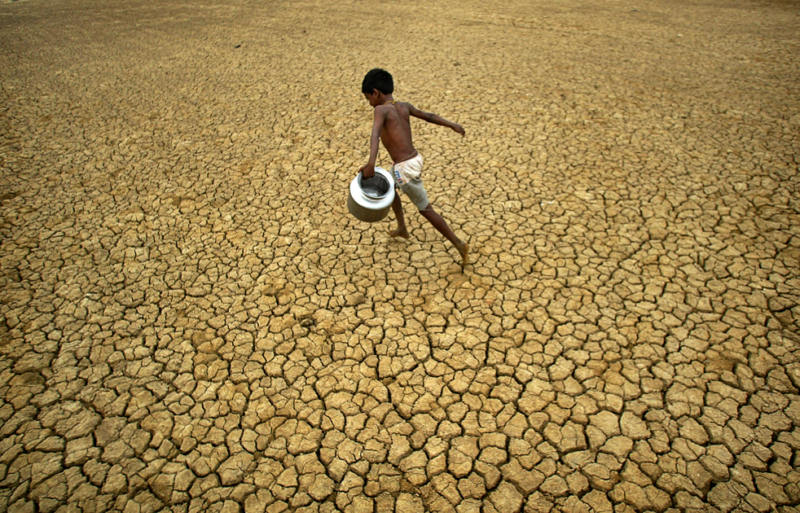
Уже сегодня литр очищенной воды стоит порядка
10 рублей за литр
(для сравнения, литр нефти на мировом рынке стоит 14-15 рублей).

Slide 11
Выводы:
Каждый из нас в ответе за сохранение запасов чистой пресной воды в природе.
Дома мы можем внести свой вклад в охрану природы.
Это выгодно и экономически для бюджета семьи

